Slide 1
Подходи за определяне на дидактическите цели при интегриране на ИКТ в урочната работа
Доц. д-р Николай Цанев

Slide 2
Защо насочваме вниманието си точно към целите на урока?
Защото те са водещият момент за планиране, организиране и провеждане на учебната работа. В една популярна приказка се казва, че ако човек не знае къде отива, той никога няма да стигне на правилното място…
Тук са и най-много вариантите, които преподавателите в училище прилагат за формулиране на дидактическите цели.
Нека да разгледаме въпросите първо от принципна гледна точка.

Slide 3
Определение
Целта е идеално предвиждане на резултатите от дейността.
Целите и резултатите са тясно обвързани и две страни на един процес.

Slide 4
Кои са най-често срещаните проблеми в практиката?
Планират се различни по вид цели, чието съчетаване е трудно, а понякога и невъзможно в рамките на един урок – образователни, възпитателни, развиващи… Така на една цел се падат по 2-3 минути от общото време на урока, и то за всички ученици. Нито времето, нито съдържанието на учебната работа в хода на урока могат да съответстват на така определените цели.
Декомпозиране на целите с помощта на задачи към тях също не е много добър подход – това често е излишно, защото в отделните етапи от хода на урока тези стъпки се предвиждат.
Случва се да ни подвеждат и целите на обучението по предмета за учебната година, които са твърде общи и не могат да служат за точен ориентир при планиране на конкретна учебна работа.
Планиране на неясни и неизпълними цели, които не дават възможност да се проследят резултатите, не могат да се измерят.

Slide 5
Как се случва да се определят целите в масовата практика?
1. Чрез учебното съдържание.
Например:
Изучаване на действията събиране и изваждане на числата до 20;
Изучаване на основните езикови и речеви единици (звук, сричка, дума, изречение, текст);
Изучаване на основните изобразителни средства.
Проблемът тук е, че така не може да се проследи изпълнението, не се очертават ориентирите за планиране и провеждане на конкретни дейности.

Slide 6
Как се случва да се определят целите в масовата практика?
2. На основата на развитието на ученика.
Например:
Развиване на устната и писмената реч;
Развиване на умения за скачане на дължина и височина;
Развиване на начални умения за чертане.
Най-често тези цели се отнасят до по-продължителен период от време, не е възможно посочените умения да се развият в рамките на един урок.

Slide 7
Как се случва да се определят целите в масовата практика?
3. Формулиране на целите чрез дейността на учениците.
Например:
Решаване на задачи за разпознаване на геометричните фигури: квадрат, кръг, триъгълник;
Маршируване с песен и музикален съпровод;
Съставяне на съобщителни и въпросителни изречения.
Тук не можем да проследим развитието на ученика, а също не може да се проследи резултатът, да бъде измерен.

Slide 8
Какъв подход да изберем?
Целите трябва да са:
Представени в писмен вид;
Конкретни за урока, според темата и съдържанието;
Изпълними във времето, определено за учебната работа;
Измерими;
Реалистични;
Позитивни.
Това изисква да бъдат приведени формулировките към експресивно, видимо поведение, към действия на ученика. Предлаганият подход е пряко обвързан с таксономията на Б. Блум.

Slide 9
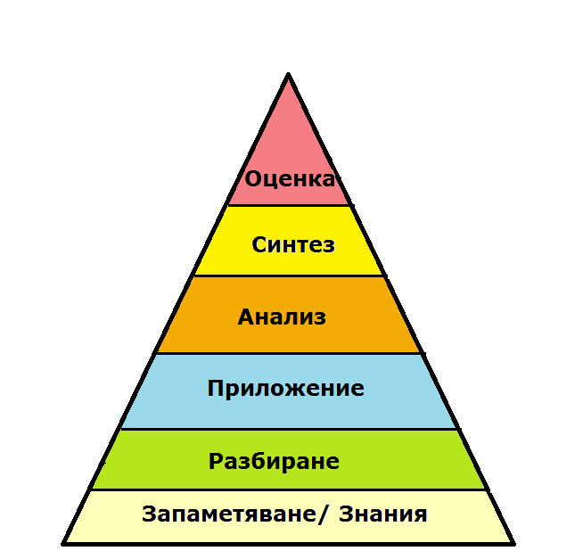
Таксономията на Блум

Slide 10
Формулиране на целите
Когнитивна област | Глаголи за формулиране на конкретни цели
Знания – Може ли ученикът да запомни или/и възпроизведе информацията? | Описва, изброява, възпроизвежда, формулира, посочва, назовава, избира, подчертава.
Разбиране – Може ли ученикът да разбере идеи или понятия? | Преобразува, различава, оценява, обяснява, обобщава, дава примери, перифразира, прогнозира, преразказва, дефинира, обсъжда, сравнява.
Приложение – Може ли ученикът да използва информацията по нов начин? | Използва, доказва, открива, решава, променя, разработва.

Slide 11
Първи пример – урок за запознаване с нова информация
Тук учебната работа най-пряко се свързва с първото ниво от таксономията на Б. Блум – Знания. От ученика се очаква да възприеме, запомни и възпроизведе данни, факти, сведения. Тогава водещите цели следва да се обвържат с дейности за формулиране на учебни цели като: ученикът да опише, да назове, да избере, да определи, да подреди, да обясни и т.н. Тези дейности имат връзка с глаголите за формулиране на учебните цели.
Например:
Ученикът описва основни обекти на улицата и изброява правила за безопасно движение;
Ученикът разграничава гласни и съгласни звукове;
Ученикът назовава цветовете в кутия ученически бои.

Slide 12
Втори пример – урок за приложение и обобщаване на знания и умения
Тук учебната работа най-пряко се свързва с третото ниво от таксономията на Б. Блум – Приложение. Дейността е насочена към използване на опита в познати и нови ситуации – външните действия на ученика са насочени към прилагане, демонстриране. Тогава водещите цели се обвързват с дейности като: ученикът да приложи, да планира, да интерпретира, да докаже, да покаже връзка, да изчисли и др.
Например:
Ученикът прилага усвоените сръчности за ловене на топка с две ръце;
Ученикът дискутира и показва връзки между различните промени в местната природа;
Ученикът измерва в сантиметри дължината на отсечка.

Slide 13
Съчетаване на целите на обучението в интегрирания урок по предмет от ЗП и ИКТ
В интегрирания урок с активно използване на ИКТ планираме обикновено 2 групи цели. Те са насочени към подпомагане усвояването на учебното съдържание от учениците.
Група А – основни за предмета от ЗП (от очакваните резултатите от обучението по учебния предмет, определени в учебната програма)
Група Б – допълнителни за ИКТ (свързани с използване на ИКТ в обучението по съответния учебен предмет)

Slide 14
Алгоритъм
Резултати
Очаквани резултати
(на ниво учебна програма)
Формулиране на цели(показващи
видими действия на ученика)
Обвързване с конкретни дейности

Slide 15
Примерни формулировки – интегриран урок по математика и ИКТ
Тема: Число „осем“ и цифра 8
Етап от алгоритъма | Учебна работа по математика | Учебна работа по ИКТ
Очаквани резултати (на ниво учебна програма) | Умее да чете и пише числата от 0 до 20. Разбира принципа за построяване на редицата на естествените числа (до 20) | Знае предназначението на символния и цифровия блок на клавиатурата
Формулиране на цели(показващи външни видими действия на ученика) | Ученикът: 1. Обяснява образуването на ново число в редицата на естествените числа. 2. Назовава числата от 1 до 8. 3. Записва с цифра числото 8. 4. Определя и показва цифрата на числото 8 на циферблата на часовника. | Ученикът: 1. Познава подредбата на цифрите от 1 до 8 на клавиатурата. 2. Посочва цифрата на числото 8 на цифровия и символния блок на клавиатурата. 3. Избира и пише цифрата на числото 8 на екрана на компютъра.
Обвързване с конкретни дейности | Редене на сметало, пръчици, пластмасови фигури, поставяне на знаците „=, <, >,“ решаване на задачи със сравняване, писане на цифри, измерване, свързване на цифри с определен брой предмети. | Използва компютърната клавиатура за въвеждане на знаци, местене с помощта на мишката знаци от едно място на друго, вмъкване, изтриване.
Резултати в степен, която е обвързана и с възможностите на ученика | Умее да брои от 1 до 8 в прав и обратен ред, може да сравнява, може да образува числото осем, като сбор от други две числа, пише цифрата на числото 8. | Познава разположението на знаците в символния блок, пише с помощта на клавиатурата цифри и знаци „=, <, >,“ .

Slide 16
Енвижън
При използването на Енвижън, фокусът е повече върху приложението на вече овладени умения. В един интегриран урок с активно използване на Енвижън, най-често се работи в посока на:
Изграждане на начални умения за работа с информационни източници;
Бързина и точност на позициониране на курсора;
Координацията ръка-око-курсор;
Избиране на обекти от екрана с единично щракване с ляв бутон на мишката и/или придвижване със задържане;
Умения за екипна работа;
Други.

Slide 17
Заключение
Описаните подходи ще дадат повече яснота при определяне на дидактическите цели и ще има повече възможности за осъществяване на съответствие в релацията цели – дейности – резултати.

